Slide 1


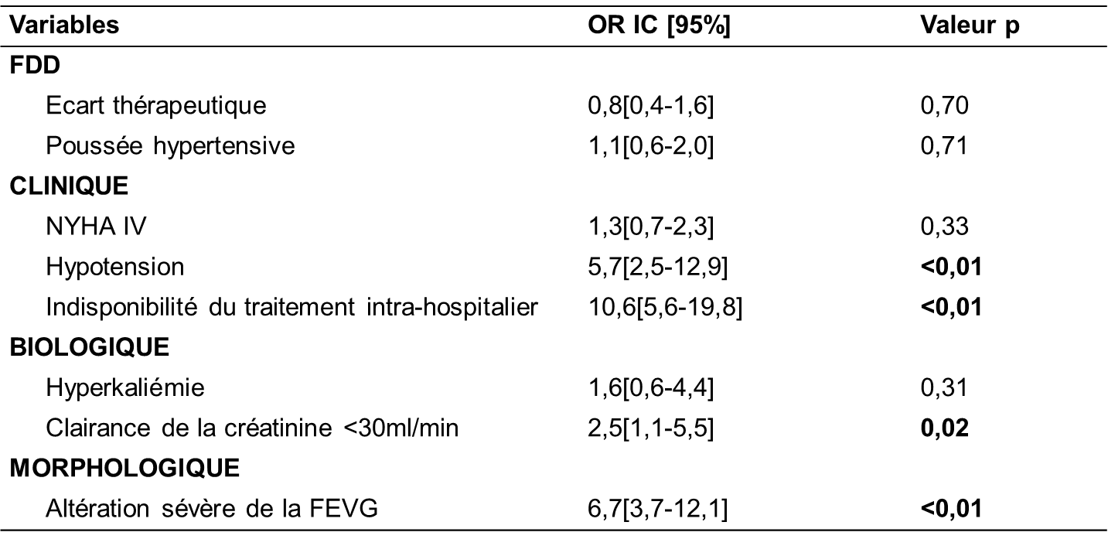
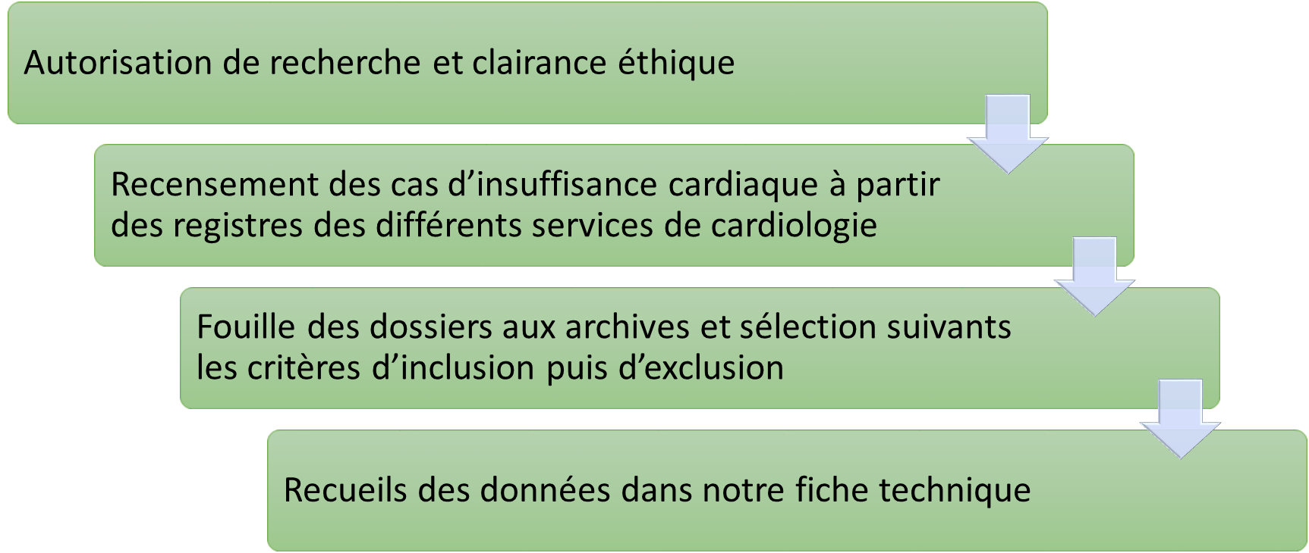
PRÉVALENCE ET FACTEURS ASSOCIES À LA MORTALITÉ INTRA-HOSPITALIÈRE DES PATIENTS AYANT UNE INSUFFISANCE CARDIAQUE DANS LA VILLE DE YAOUNDÉ: CAS DE DEUX HÔPITAUX DE RÉFÉRENCE
Liliane Mfeukeu Kuate1,2, Jérôme Boombhi1,3, Sylvie Ndongo Amougou,1,4, Williane N Tankmi2,5, Christian Ngongang-Ouankou 1,4 , Ahmadou M Jingi1 Ba Hamadou1,2, Simon Ngamli Fewou5, Dieudonne Danwe1, Alain Menanga1,3
1 Faculté de Médecine et des Sciences Biomédicales, Université de Yaoundé I, Yaoundé, Cameroun
2 Hôpital Central de Yaoundé, Yaoundé, Cameroun
3 Hôpital Général de Yaoundé, Yaoundé, Cameroun
4 Centre Hospitalier et Universitaire de Yaoundé
5 Institut Supérieur des Sciences de la Santé, Université des Montagnes, Bangangté, Cameroun
INTRODUCTION
L’insuffisance cardiaque (IC) est une cause fréquente de décès en Afrique liée au MCV, elle représente l’évolution ultime de la plupart des pathologies cardiaques. Sa prévalence ne cesse d’augmenter du fait du vieillissement de la population et du meilleur pronostic des diverses maladies qui conduisent à l’IC, notamment la maladie coronaire et l’hypertension artérielle.
OBJECTIF
RESULTATS
Déterminer la prévalence et les facteurs associés à la mortalité intra-hospitalière des patients ayant une insuffisance cardiaque dans deux hôpitaux de référence de la ville de Yaoundé.
La prévalence hospitalière de l’IC était de 40,8% et la mortalité de 16,4%.
L'âge moyen des patients décédés (n=102) était de 67 ± 15 ans, et la tranche d’âge la plus représentée était celle de 61-80ans (59,80%) avec une prédominance masculine.
Les facteurs associés à la mortalité intra-hospitalière dans notre étude étaient : l’hypotension artérielle, l’indisponibilité du traitement intra-hospitalier, la clairance de la créatinine <30ml/min et l’altération sévère de la FEVG.
METHODOLOGIE
Etude transversale analytique avec collecte rétrospective des données
Janvier 2016 à Décembre 2018
Services de Cardiologie de l’Hôpital Central de Yaoundé (HCY) et de l’Hôpital General Yaoundé(HGY)
Dossiers de tous les patients de plus de 18 ans hospitalisés pour IC pendant le période d’étude.
Données consignées dans notre fiche technique
Tableau1: analyse multivariée avec régression logistique des différents facteurs associés
PROCÉDURE DE COLLECTE DES DONNÉES
CONCLUSION
Il en ressort de cette étude que l’IC est une cause fréquente d’hospitalisation dans les services de Cardiologie dans notre contexte avec une prévalence hospitalière à 40,8% et une mortalité intra-hospitalière importante soit 16,4% .
Les facteurs associés à cette mortalité sont dominés par l’hypotension, l’indisponibilité du traitement intra-hospitalier, la clairance de la créatinine <30ml/min et une altération sévère de la FEVG. La compréhension de ces facteurs de mauvais pronostic est essentielle pour améliorer les résultats de la prise en charge de l’insuffisance cardiaque

